Slide 1

CHÀO MỪNG CÁC CON ĐẾN VỚI
Môn Toán 4

Slide 2


Slide 3


Muốn nhân hai phân số, ta lấy:
Tử số x Tử số
Mẫu số x Mẫu số
Muốn nhân hai phân số, ta làm như thế nào?

Slide 4

Toán
Luyện tập (133)

Slide 5

YÊU CẦU CẦN ĐẠT
Củng cố về phép nhân phân số, tính chu vi và diện tích hình vuông
Nắm được cách nhân phân số với số tự nhiên, với 0, với 1
Rèn tính cẩn thận.

Slide 6


Slide 7
Bài 1: Tính (theo mẫu):
Mẫu:
Viết gọn:
Muốn nhân phân số với số tự nhiên ta lấy tử số của phân số nhân với số tự nhiên và giữ nguyên mẫu số của phân số.
Muốn nhân phân số với số tự nhiên ta làm như thế nào?

Slide 8
Bài 1: Tính (theo mẫu):
Làm vở
Muốn nhân phân số với số tự nhiên ta lấy tử số của phân số nhân với số tự nhiên và giữ nguyên mẫu số của phân số.
Mọi phân số khi nhân với 1 vẫn bằng chính phân số đó.
Mọi phân số khi nhân với 0 thì bằng 0.

Slide 9
Bài 2. Tính (theo mẫu):
Làm vở
Mẫu:
Viết gọn:
Muốn nhân số tự nhiên với phân số ta lấy số tự nhiên nhân với tử số của phân số và giữ nguyên mẫu số của phân số
Muốn nhân số tự nhiên với phân số ta làm như thế nào?

Slide 10
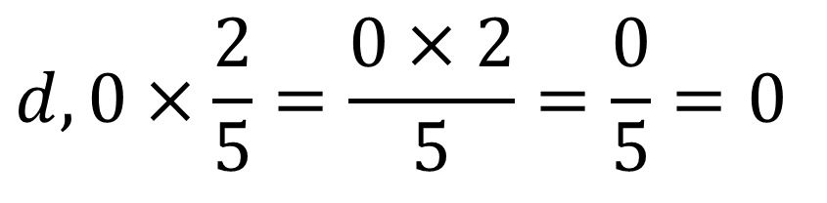
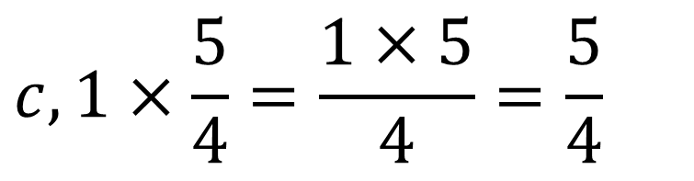
Bài 2. Tính (theo mẫu):
Làm vở
$$c,1×\frac{5}{4}=\frac{1×5}{4}=\frac{5}{4}$$
$$d,0×\frac{2}{5}=\frac{0×2}{5}=\frac{0}{5}=0$$

Slide 11
Bài 3. Tính rồi so sánh kết quả
Làm SGK
và
Ta có:
Vậy
=

Slide 12

Bài 4. Tính rồi rút gọn
Làm vở
Cách 1:
Cách 2:
=
=

Slide 13
Bài 5. Tính chu vi và diện tích hình vuông có cạnh
Muốn tính chu vi hình vuông ta làm thế nào?
Ta lấy độ dài một cạnh nhân với 4.
Nêu quy tắc tính diện tích hình vuông?
Ta lấy độ dài một cạnh nhân với chính nó.

Slide 14
Bài 5. Tính chu vi và diện tích hình vuông có cạnh
Bài giải
Chu vi hình vuông là:
Diện tích hình vuông là:
Đáp số: CV:
DT:

Slide 15


Slide 16

Trò chơi
Ai nhanh ai đúng
.

Slide 17
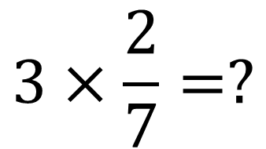
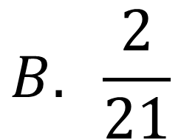
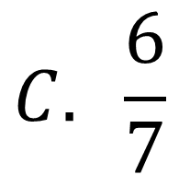
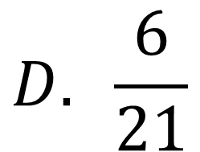
Hết giờ
3
4
2
5
1

Slide 18
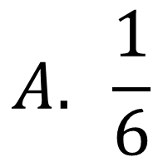
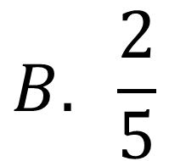
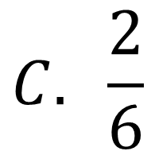
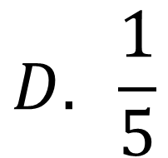
Hết giờ
3
4
2
5
1

Slide 19
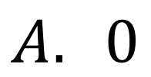
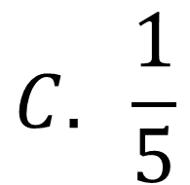
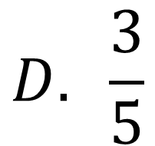
Hết giờ
3
4
2
5
1

Slide 20
3
4
2
5
Hết giờ
1

Slide 21


Định hướng học tập
Ôn lại cách nhân phân số với số tự nhiên, với 0, với 1
Chuẩn bị bài sau: Luyện tập

Slide 22
Chúc các con chăm ngoan, học giỏi

